Slide 1
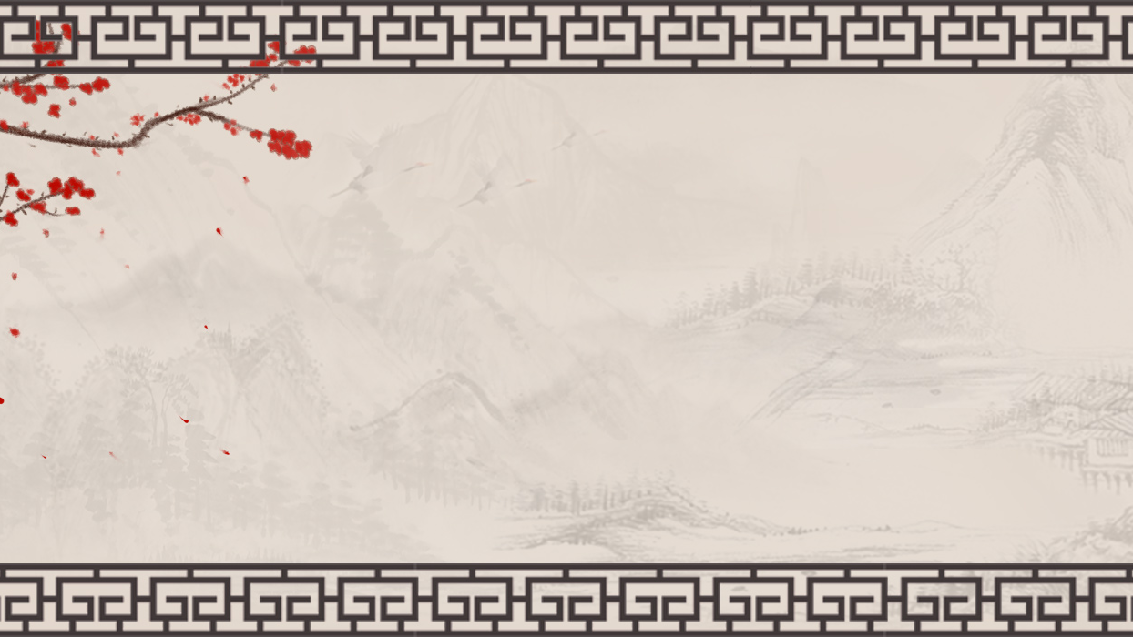
《短诗三首》
语文精品课件 四年级下册
授课老师：某某 | 授课时间：20XX.XX
某某小学

Slide 2
壹
课前导读
肆
课堂小结
贰
字词揭秘
伍
课堂练习
叁
课文讲解

Slide 3
课前导读
纸船
——寄母亲
我从不肯妄弃了一张纸，总是留着——留着，
叠成一只一只很小的船儿，从舟上抛下在海里。
有的被天风吹卷到舟中的窗里，有的被海浪打湿，沾在船头上。我仍是不灰心的每天的叠着，总希望有一只能流到我要它到的地方去。母亲，倘若你梦中看见一只很小的白船儿，不要惊讶它无端入梦。这是你至爱的女儿含着泪叠的，万水千山求它载着她的爱和悲哀归去。
这是冰心先生的一首小诗。让我们一起朗读欣赏。诗歌，让我们用美丽的眼睛看世界。今天就让我们来学习冰心先生的三首短诗。

Slide 4
课前导读
《繁星》:是冰心的第一部诗集，诗集收入诗人1919年冬至1921年秋所写小诗164首，最初发于北京的《晨报》。《繁星》是冰心在印度诗人泰戈尔《飞鸟集》的影响下写成的，用她自己的话说，是将一些"零碎的思想"收集在一个集子里。总的说来，它们大致包括三个方面的内容。一是对母爱与童真的歌颂。二是对大自然的崇拜和赞颂。将母爱、童真、自然融为一体。三是对人生的思考和感悟。

Slide 5
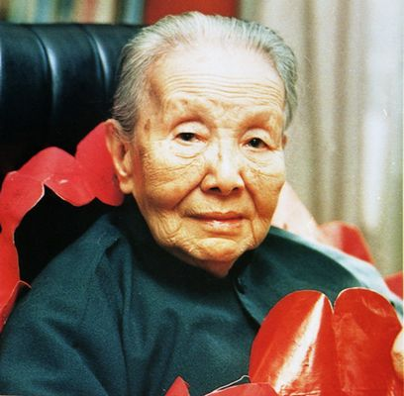
课前导读
冰心（1900年10月5日－1999年2月28日），原名谢婉莹，福建长乐人 。中国诗人，现代作家，翻译家，儿童文学作家，社会活动家，散文家。笔名冰心取自“一片冰心在玉壶”。1919年8月的《晨报》上，冰心发表了第一篇散文《二十一日听审的感想》和第一篇小说《两个家庭》。

Slide 6
字词揭秘
我会认
màn
tāo
永不漫灭 波涛

Slide 7
字词揭秘
词语学习：
【漫灭】
【回忆】
【思潮】
【清响】
清脆的响声。
磨灭，模糊不清。
看想过去的事或指回想；反省。
某一时期内在社会上流行的思想倾向；脑海里涌现的念头。

Slide 8
字词揭秘
我会写
繁
漫
灭
藤
萝
膝
涛
躲

Slide 9
字词揭秘
fán
结构：上下结构
部首：糸
繁
组词：繁重
造句：爸爸每天的工作都很繁重。
书写指导：“繁”上宽下窄，上半部分“每”字去勾，下半部分不是“系”，不要多写撇。

Slide 10
字词揭秘
màn
结构：左右结构
部首：氵
漫
组词：弥漫
造句：森林里到处弥漫着雾气。
书写指导：“漫”左窄右宽 ，右半部分“日、四、又”都要写扁。

Slide 11
字词揭秘
miè
结构：上下结构
部首：火
灭
组词：灭火
造句：消防员叔叔正在灭火。
书写指导：“灭”上宽下窄，火上加一横。

Slide 12
字词揭秘
téng
结构：上下结构
部首：艹
藤
组词：顺藤摸瓜
造句：警察叔叔顺藤摸瓜找到了犯罪分子。
书写指导：“藤”上窄下宽，上面的草字头的一横要写长一些。下面的部分是“滕”，不是“腾”。

Slide 13
字词揭秘
luó
结构：上下结构
部首：艹
萝
组词：萝卜
造句：小兔子爱吃胡萝卜。
书写指导：“萝”上宽下窄，下面的“四、夕”要写的扁一些。

Slide 14
字词揭秘
xī
结构：左右结构
部首：月
膝
组词：膝盖
造句：一到下雨天，奶奶的膝盖就疼。
书写指导：“膝”左窄右宽，右边的部分，需要注意，上面是个“木”，撇捺要注意避让穿插，下面不是“水”。

Slide 15
字词揭秘
tāo
结构：左右结构
部首：氵
涛
组词：波涛
造句：我的内心十分激动，像波涛汹涌的大海一样。
书写指导：“涛”左窄右宽，右半部分的上面是三横一撇，不要多写捺，下面是一个“寸”字。

Slide 16
字词揭秘
duǒ
结构：左右结构
部首：身
躲
组词：躲避
造句：我为了躲避横飞的雪球，平卧在雪里。
书写指导：“躲”左窄右宽，左半部分的“身”最后一笔撇要写短，右半部分的“几”字不要写勾。

Slide 17
知识梳理
朗读课文，体会诗歌的韵味。
朗读要求：
1.放声朗读，读准字音,体会现代诗与古诗的不同。
2.找到韵脚，注意节奏，体会诗歌的韵味。

Slide 18
知识梳理
繁星 （七一）
这些事——
是/永不漫灭的/回忆：
月明的/园中，
藤萝的/叶下，
母亲的/膝上。
格式不一
没有韵脚

Slide 19
知识梳理
繁星（一三一）
大海呵!
哪一颗星/没有光？
哪一朵花/没有香？
哪一次/我的思潮里
没有/你/波涛的清响？
格式不一
韵脚:ang
读出反问语句。

Slide 20
知识梳理
格式不一
同字成韵
繁星（一五九）
母亲呵!
天上的/风雨/来了，
鸟儿/躲到/它的巢里；
心中的风雨/来了，
我/只躲到/你的怀里。

Slide 21
知识梳理
通过读这三首短诗，我发现了现代诗的特点：
不拘格式
韵律相对自由

Slide 22
整体感知
冰心的作品充满了爱，读完短诗后，你能说说这三首诗让你感受到了怎样的爱吗？
繁星（七一）：对母亲的爱
繁星（一三一）：对大海的喜爱
繁星（一五九）：对母亲的爱

Slide 23
整体感知
作者在和母亲一起数星星、在听母亲讲故事……
繁星 （七一）
这些事——
是/永不漫灭的/回忆：
月明的/园中，
藤萝的/叶下，
母亲的/膝上。

Slide 24
整体感知
“月明的园中，藤萝的叶下，母亲的膝上”，唤起了你怎样的感受？

Slide 25
整体感知
让我们伴着音乐走进作者永不漫灭的回忆里，齐声读一读这首诗。

Slide 26
整体感知
小时候每到夏夜，母亲就和我一起在小园中乘凉，望着天上一轮皎洁的明月，给我讲嫦娥奔月的故事，如水的月光倾洒在茂密的藤萝叶子上，我伏在母亲的膝上越听越入迷，慢慢睡着了。

Slide 27
课堂练习
一、比一比，再组词。
藤( ) 膝( ) 涛( )
腾( ) 漆( ) 寿( )
瓜藤
膝盖
波涛
欢腾
漆黑
寿命

Slide 28
课堂练习
二、加部首构成新字，再组词。
漫
曼— （ ）（ ）
漫过 漫天
滕— （ ）（ ）
藤
藤萝 瓜藤
朵— （ ）（ ）
躲
躲雨 躲过

Slide 29
课堂练习
萝卜 萝莉
罗— （ ）（ ）
萝
寿— （ ）（ ）
涛
波涛 浪涛
消灭 灭火
火— （ ）（ ）
灭

Slide 30
版权声明
感谢您下载xippt平台上提供的PPT作品，为了您和xippt以及原创作者的利益，请勿复制、传播、销售，否则将承担法律责任！xippt将对作品进行维权，按照传播下载次数进行十倍的索取赔偿！
1. 在xippt出售的PPT模板是免版税类(RF:
Royalty-Free)正版受《中国人民共和国著作法》和《世界版权公约》的保护，作品的所有权、版权和著作权归xippt所有,您下载的是PPT模板素材的使用权。
2. 不得将xippt的PPT模板、PPT素材，本身用于再出售,或者出租、出借、转让、分销、发布或者作为礼物供他人使用，不得转授权、出卖、转让本协议或者本协议中的权利。

Slide 31
感谢聆听
语文精品课件 四年级下册
授课老师：某某 | 授课时间：20XX.XX
某某小学

